Slide 1
Tamási Áron
(színpadi művei)

Slide 2
Tamási Áron
Született: Farkaslaka, 1897. szeptember 19.
Meghalt: Budapest, 1966. május 26.
Kossuth-díjas székely magyar író
Corvin-koszorú
Magyar Örökség Díj

Slide 3
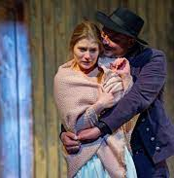
Tamási-színművek a háború előtt:
1924-1942
Ősvigasztalás
Székely fás
Néppártiak
Görgeteg
Énekes madár
Tündöklő Jeromos
Vitéz lélek
Csalóka szivárvány

Slide 4
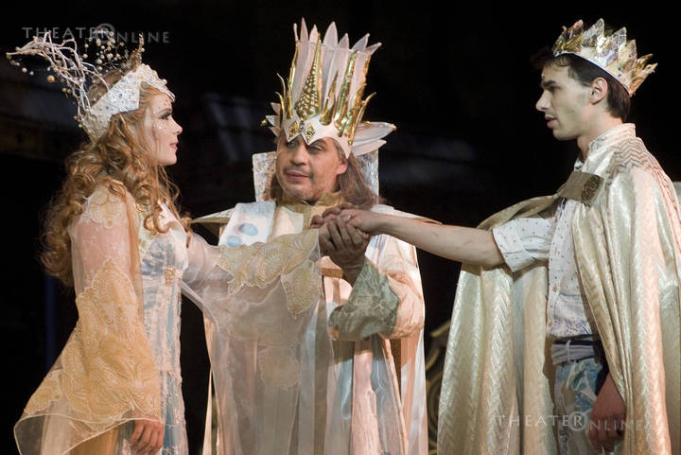
A Tamási-színművek a háború után:
1943-1966
Hullámzó vőlegény
Bor és víz
Eljegyzés
Kossuth nevében
Búbos vitéz
Bujdosó lány
Ördögölő Józsiás
Szegény ördög
Tűzálló Pál
Hegyi patak
Szüntelen király
Boldog nyárfalevél
Függelek

Slide 5
Nemzeti Színház

Slide 6
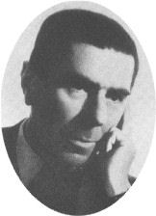
Tamási Áron és a Vitéz lélek
1928-ben keletkezett
Himnusz egy szamárral című elbeszélés alapján íródott
A Nemzeti Színházba 1941. január 25-én mutatták be
Rendező: Pünkösdi Andor
2013. szeptember 28. Vidnyánszky Attila rendezésében
Pünkösdi Andor

Slide 7
„…egyik legtökéletesebb remeke a novellairodalomnak” –Németh László
Görömbei András pedig így jellemzi e művet: „Mennyi minden együtt van itt néhány lapon: háborús nyomorúság, állhatatlan hűtlenség, fájdalom, reménykedés, különcség, büszkeség, hatalmaskodás, és valamiféle természetes, mégis legendába illő szabadságvágy… Tiszta realitás és tiszta mese, miközben megjelenik benne a mítoszképző archaikus tudat is.”
,,Mennyi szépség, mennyi ember igazság, mennyi lélek árad itt Tamási bőségszarujából” –Németh Antal
,,Keresve sem találhatnék a világirodalomban még egy olyan szerzőt és darabot, amely most jobban illene hozzánk, az újrainduló Nemzetihez, mint Tamási Áron és a Vitéz lélek. Leginkább a derű miatt, ahogyan ez a történet megszólal. Lehet, hogy az ő drámai életművében vannak a Vitéz léleknél erőteljesebb, a színpadi karakterformálás szempontjából érettebb, ha tetszik, drámaibb alkotások, de bizakodóbb aligha” -Vidnyánszky Attila

Slide 8
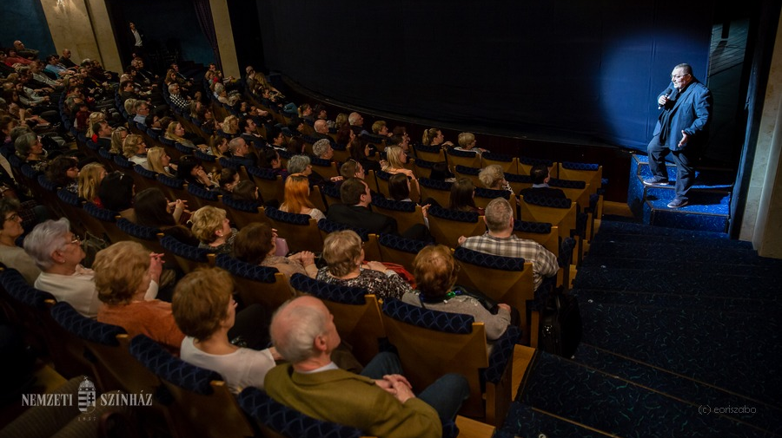
#anemzetimindenkie
Tamási Áron: Vitéz lélek volt az első darab amit a #anemzetimindenkie programsorozatban bemutattak- 2019. február 18.

Slide 9
Turnén a Vitéz lelkek:
Az Ősbemutató után nem sokkal turnéra indult a Vitéz lélek c. darab
marosvásárhelyi Nemzeti Színházban
Farkaslakán, a Tamási Áron Művelődési Házban
Székelyudvarhelyen, a Tomcsa Sándor Színházban
Csíkszeredában, a Szakszervezetek Művelődési Házában

